Slide 1
Geografia storica dell’odierno Friuli Venezia Giulia
641LM
M-GGR/01 GEOGRAFIA
LE65 - STUDI STORICI. DALL'ANTICO AL CONTEMPORANEO
A.A. 2023-2024
SERGIO ZILLI

Slide 2
Presentazione n. 8
I segni sul territorio

Slide 3
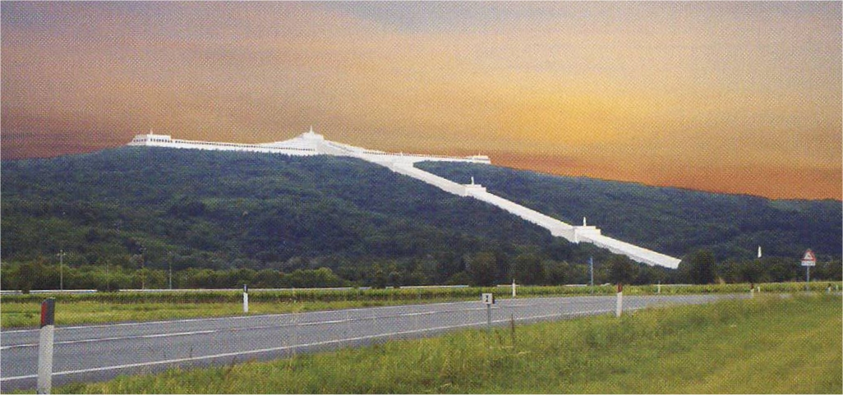
I “segni” sul territorio

Slide 4
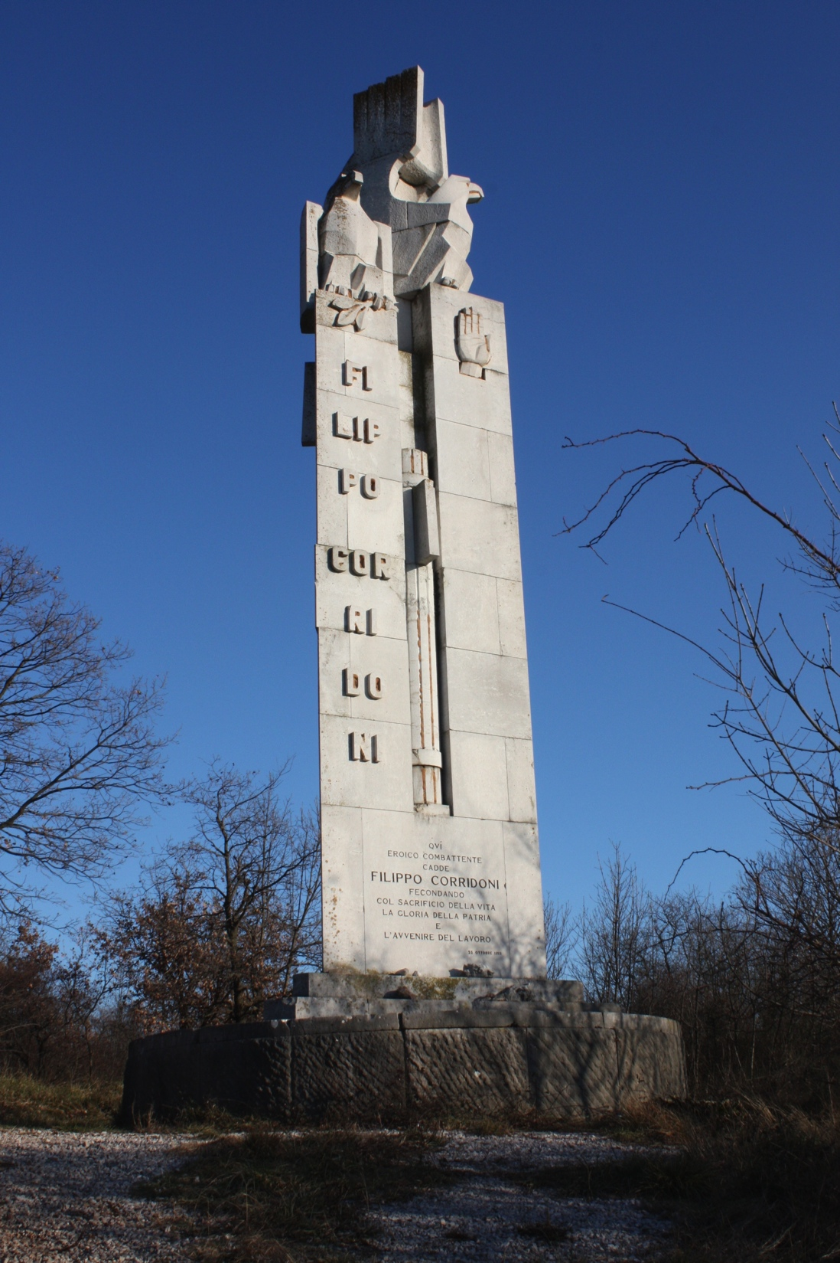
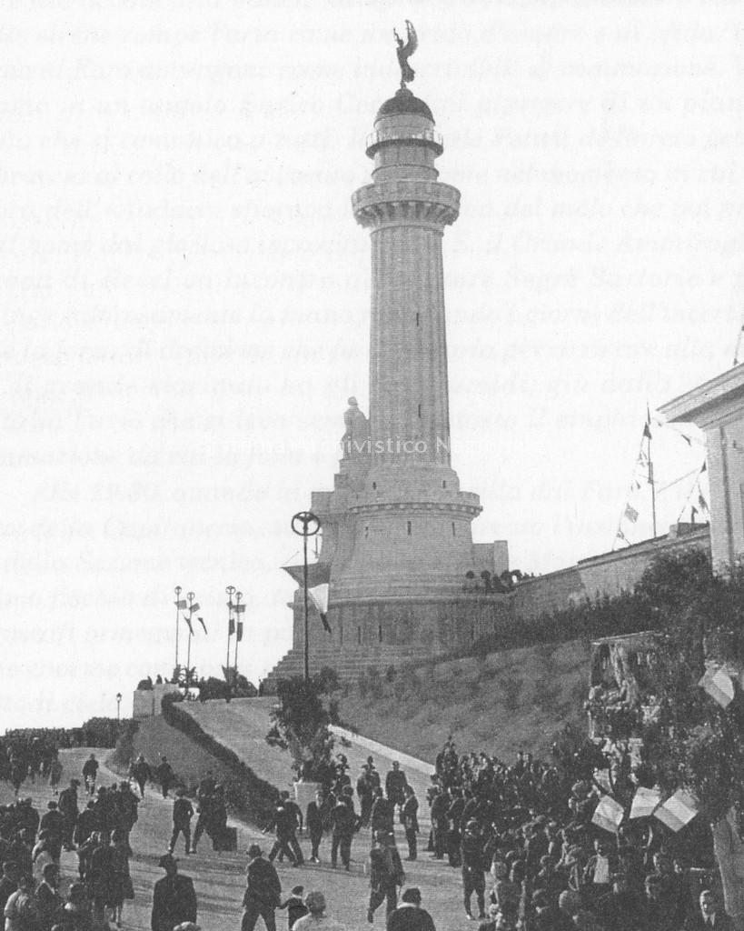
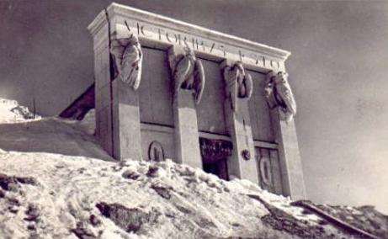
Faro della Vittoria, Trieste;
Cippo in memoria di Filippo Corridoni, Sagrado
Rifugio sul Monte Nero

Slide 5
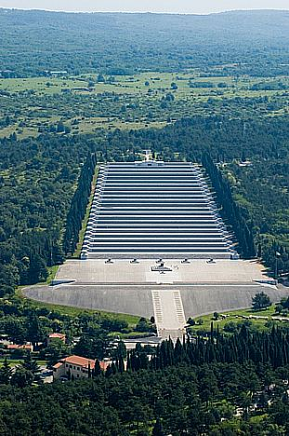
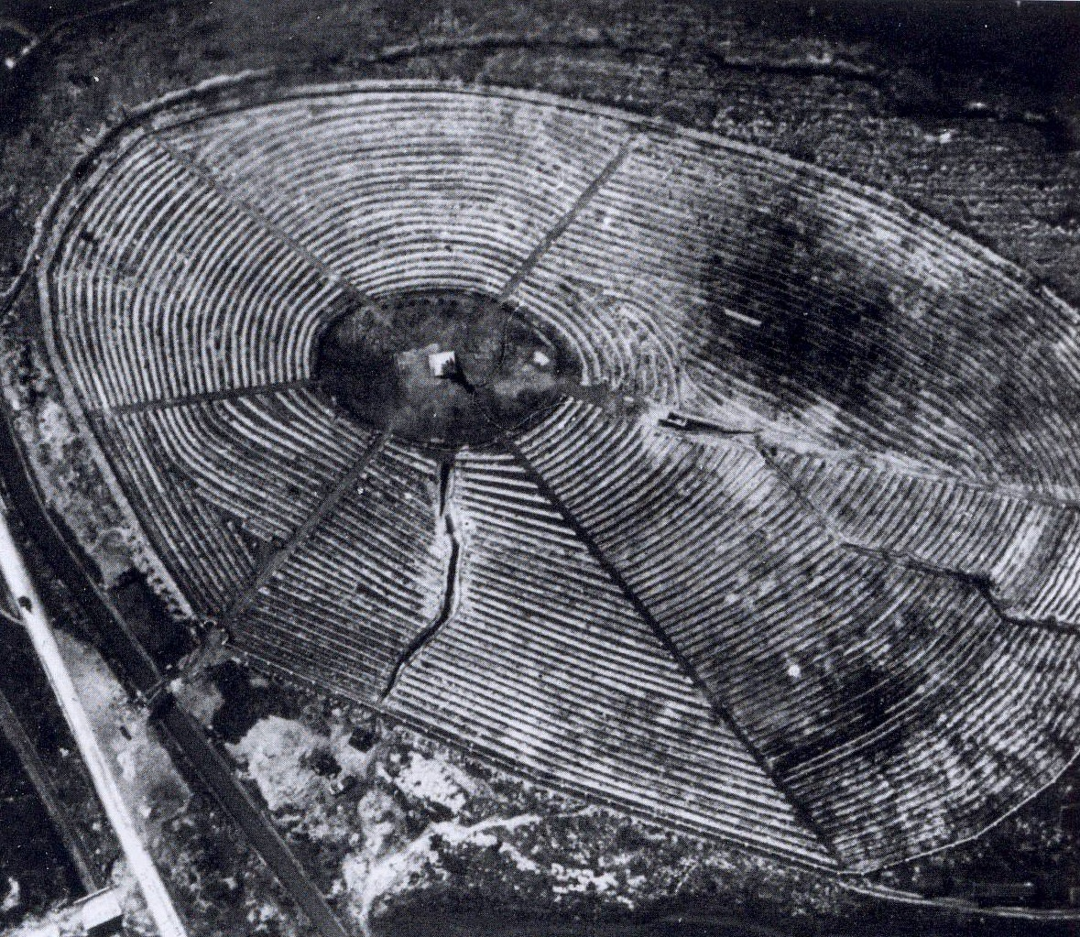
Il cimitero monumentale e il sacrario di Redipuglia

Slide 6
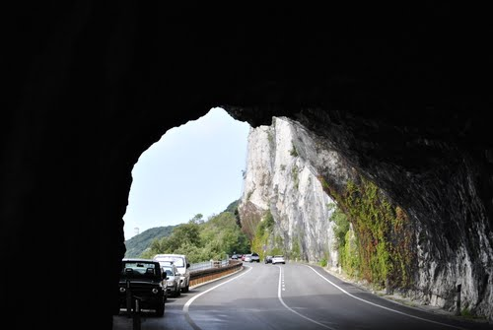
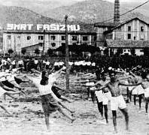
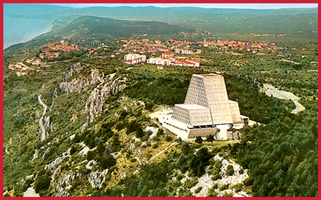
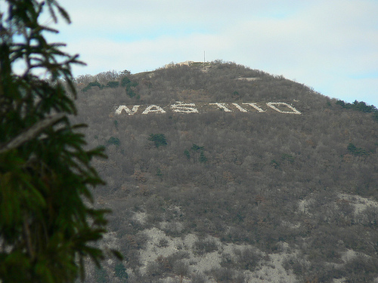
Altri segni

Slide 7
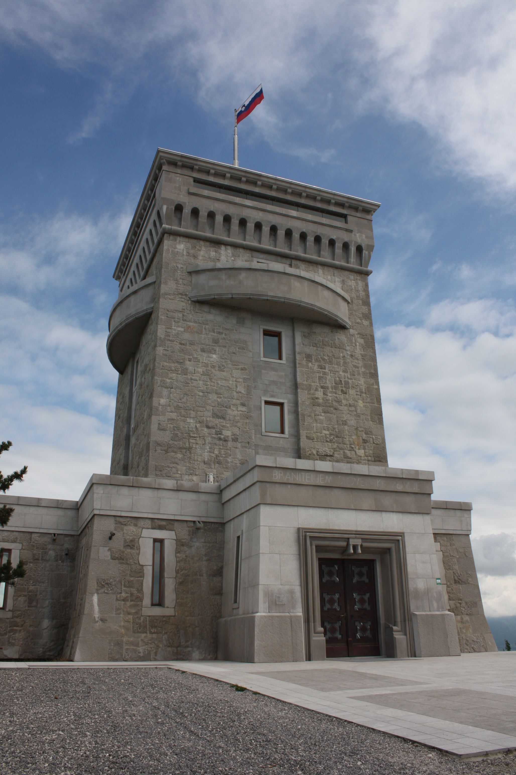
I nuovi segni

Slide 8
Popolazione del Litorale per gruppi nazionali (censimento 1910)
 | tedeschi | italiani | sloveni | serbo-croati | altri | stranieri | totale
Gorizia | 4486 | 90119 | 154564 | 186 | 538 | 9828 | 249893
Istria | 13279 | 147416 | 55365 | 168116 | 2998 | 17135 | 404309
Trieste | 11856 | 118959 | 56916 | 2403 | 779 | 39597 | 229510
Litorale | 29621 | 356494 | 266845 | 170705 | 4315 | 66560 | 883712
Fonte: Francesco Scabar, Una lettura del censimento asburgico del 1910, in «Quaderni CRS», 2019, pp. 307-378

Slide 9
Ripartizione popolazione Litorale per gruppi nazionali
1910
Fonte: Francesco Scabar, Una lettura del censimento asburgico del 1910, in «Quaderni CRS», 2019, pp. 307-378

Slide 10
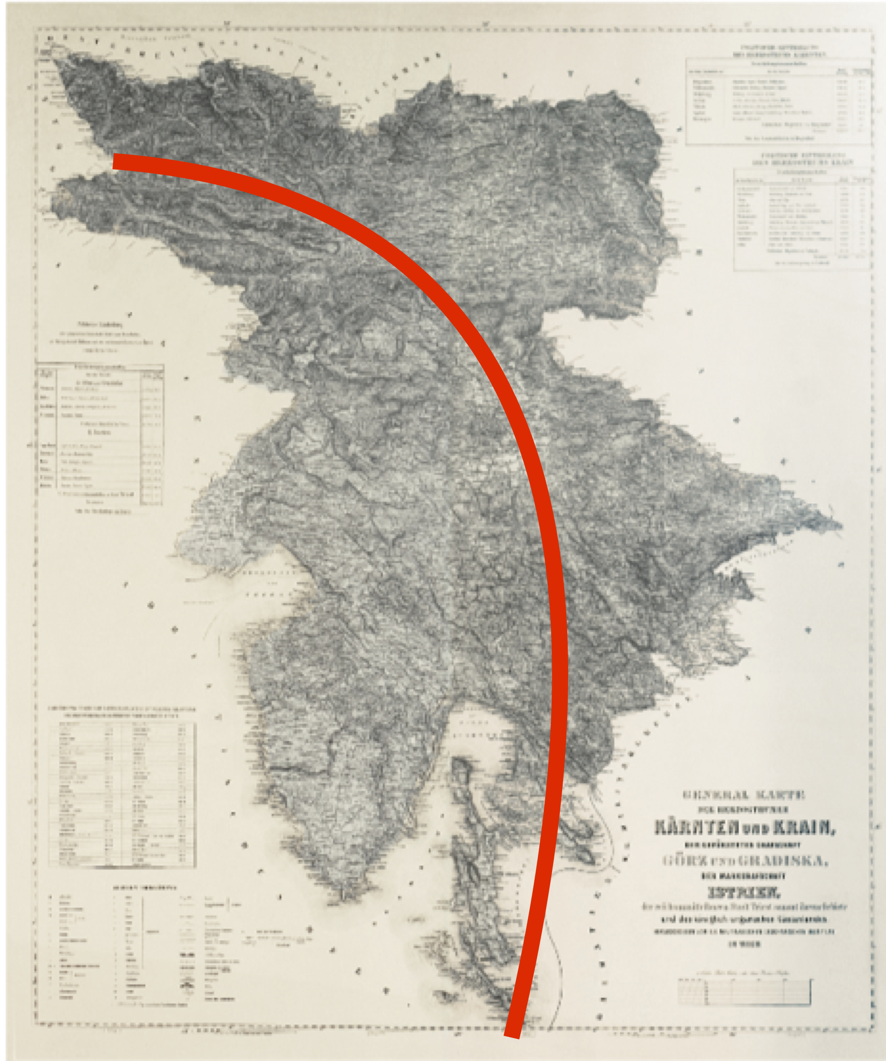
Il bottino di guerra

Slide 11
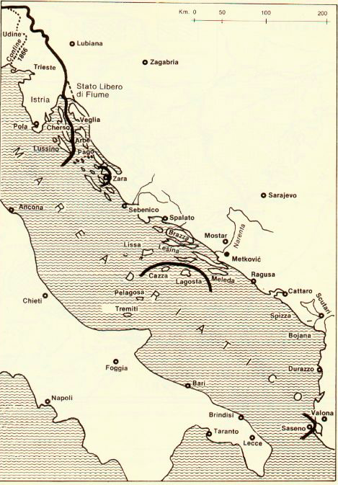
Trattato di Rapallo
Novembre 1920

Slide 12
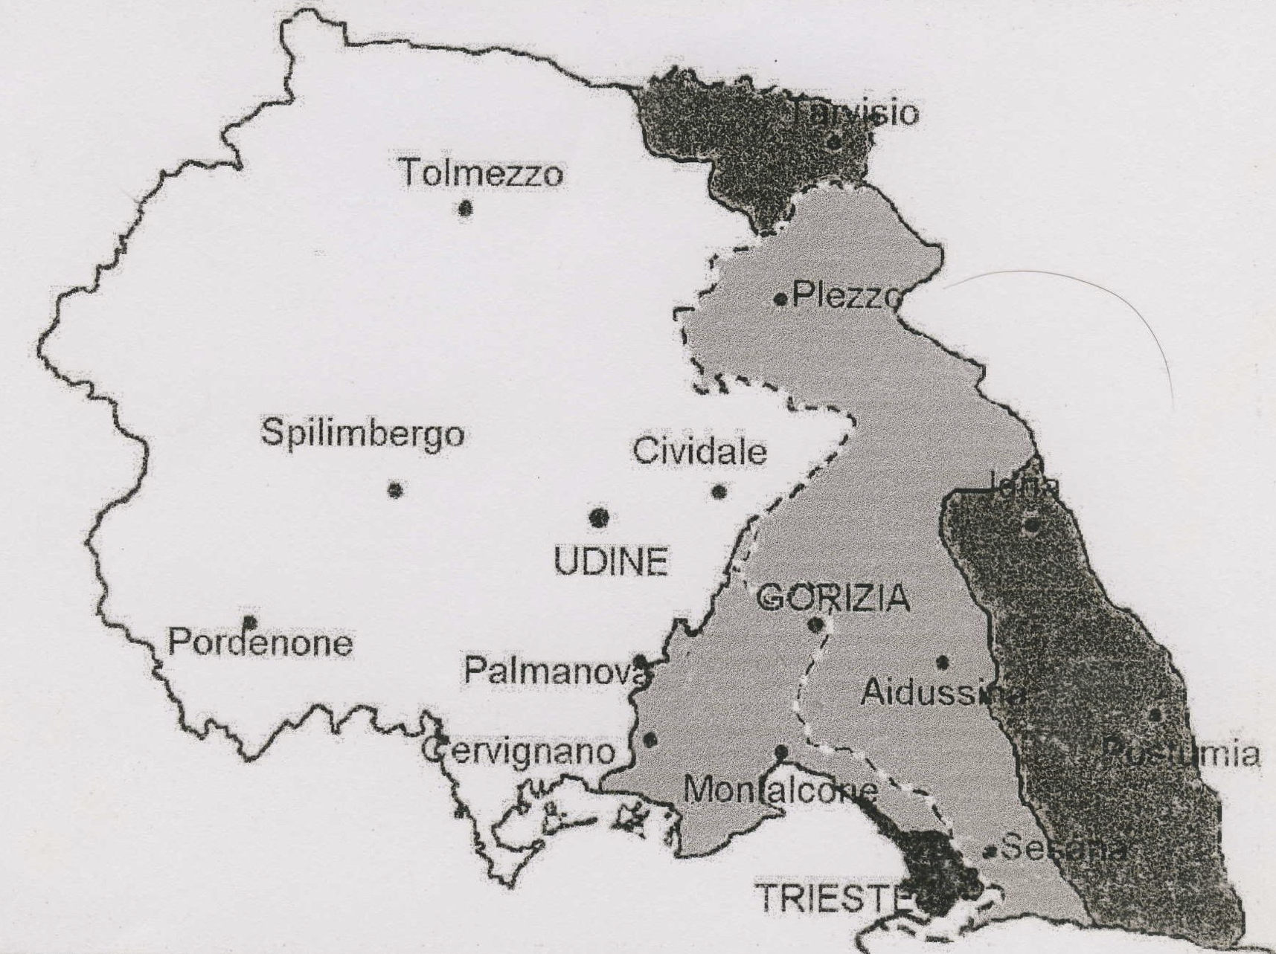
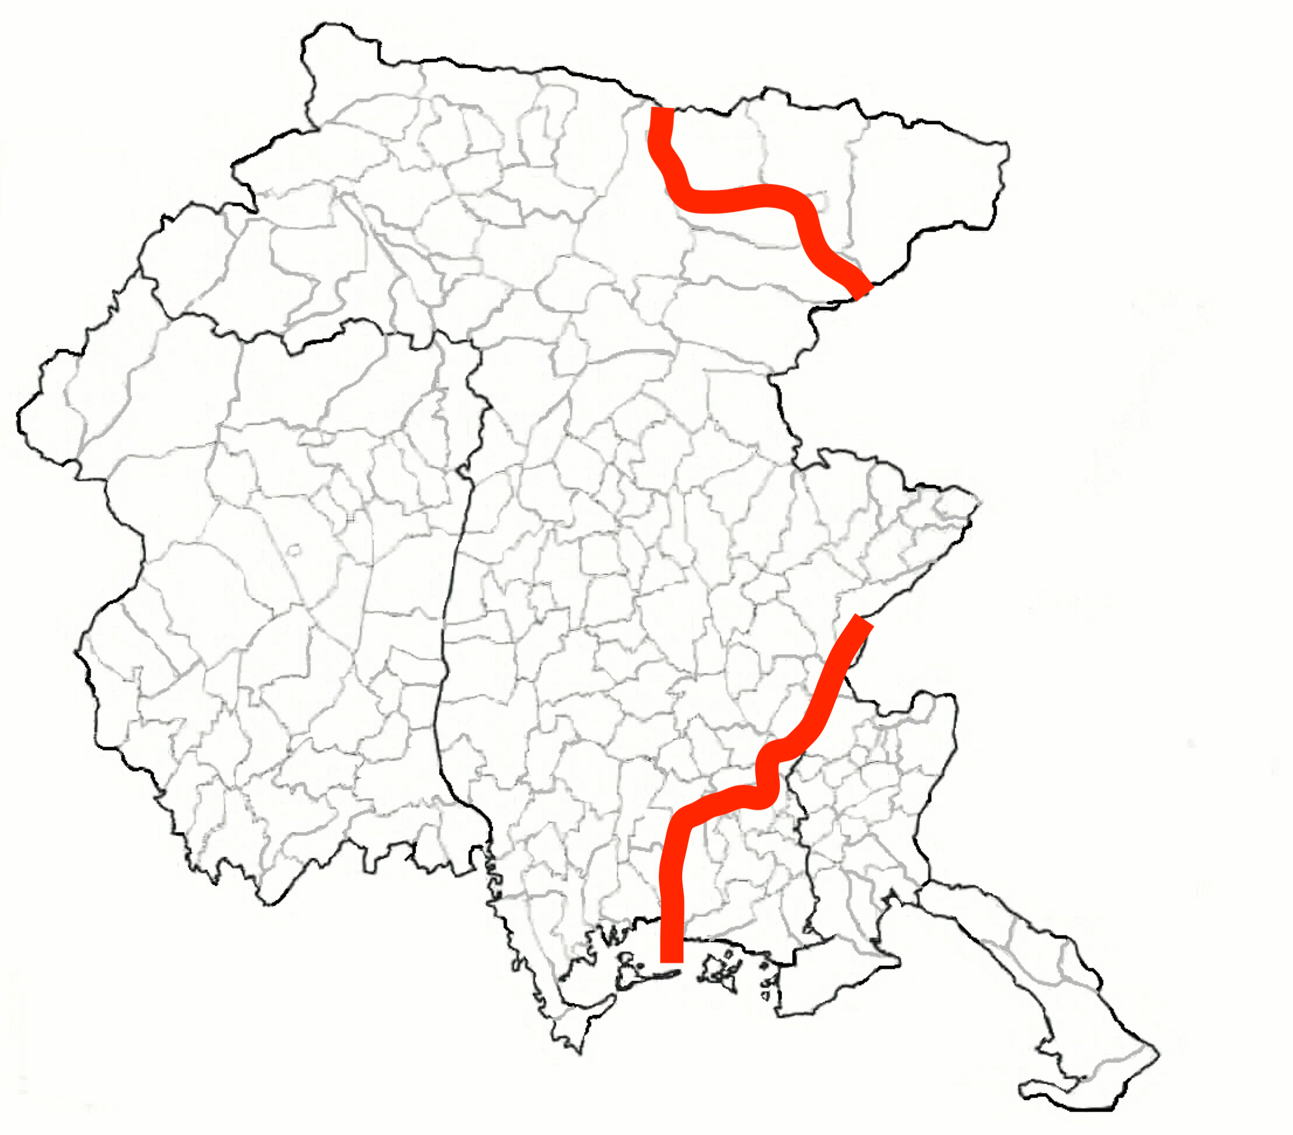
1919-1922

Slide 13
Comuni annessi oggi FVG

Slide 14
Blu: Gorizia
Arancione: Trieste
Grigio: Istria etc.
Grigio: Istria etc. 499.123
Arancione: Trieste 239.627
Blu: Gorizia 200.858

Slide 15
Popolazione «Venezia Giulia» al censimento 1921
distretto | Comuni | popolazione | kmq
Gorizia | 47 | 99348 | 784
Gradisca | 20 | 34041 | 187
Monfalcone | 25 | 59050 | 434
Tarvisio | 7 | 8419 | 364
Prov. Gorizia | 99 | 200858 | 1769
Trieste | 1 | 239627 | 96
assieme | 100 | 440485 | 1865
Istria etc. | 151 | 499123 | 7361
Province annesse | 251 | 939608 | 9226

Slide 16
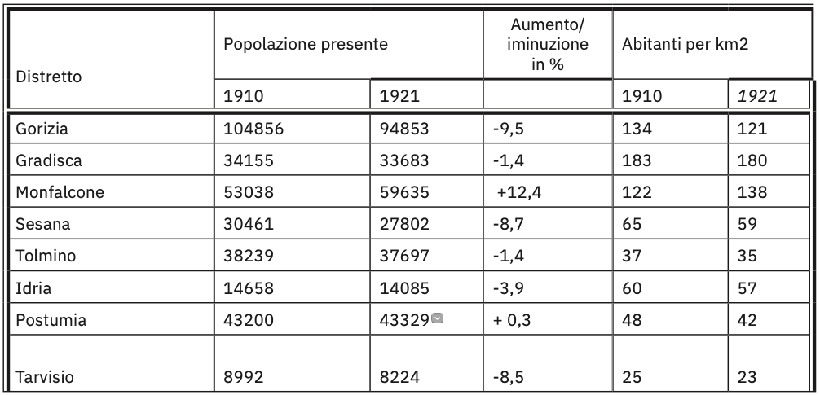
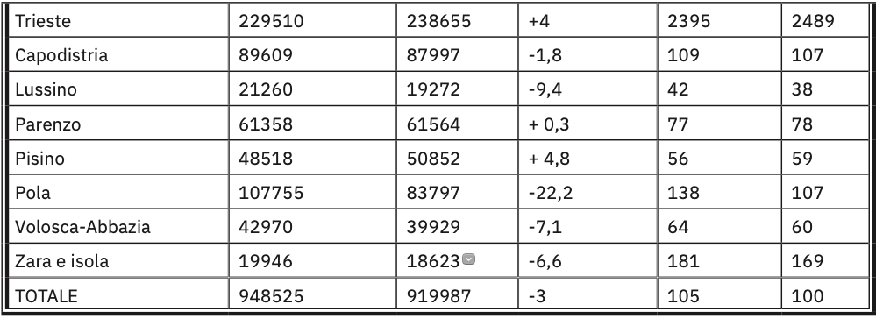
Popolazione delle province annesse 1910-1921
Fonte: Francesco Scabar, Il censimento italiano del 1° dicembre 1921, https://hrcak.srce.hr/file/388112

Slide 17
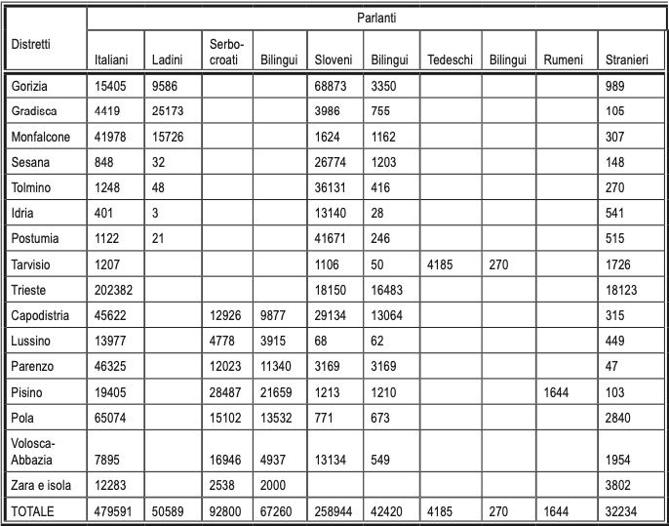
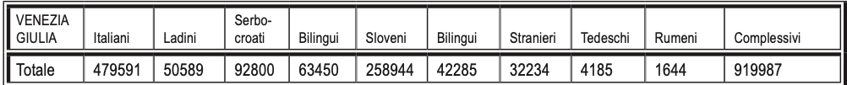
1921
secondo Scabar:

Slide 18
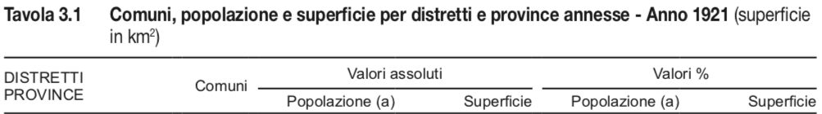
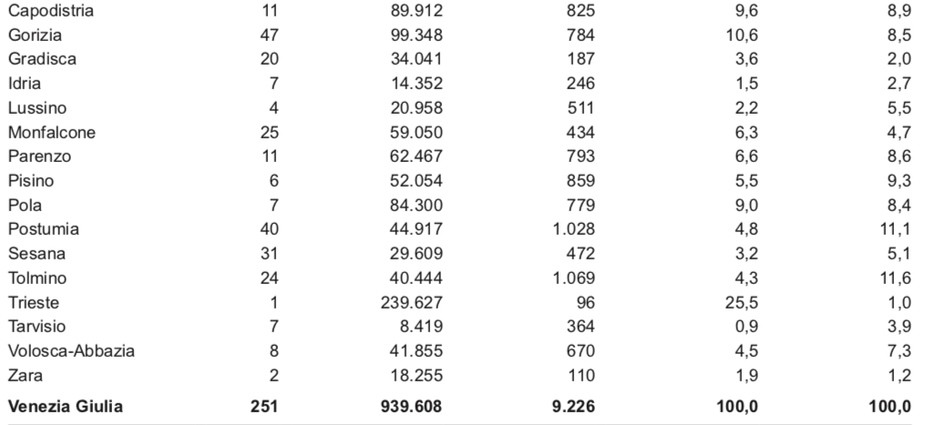

Slide 19
Composizione per gruppi nazionali della popolazione della «Venezia Giulia» annessa (censimento 1921)

Slide 20
Gruppi nazionali nei distretti della ex contea di Gorizia (1921)
Rosso: sloveni + bilingui
Blu: italiani + ladini (friulani)
Arancione: stranieri

Slide 21
Gruppi nazionali nei nuovi distretti annessi alla provincia di Gorizia (1921)
Blu: italiani + ladini (friulani)
Rosso: sloveni + bilingui
Arancione: stranieri
Grigio: tedeschi + bilingui

Slide 22
Gruppi nazionali a Trieste, in Istria e nel resto della «Venezia Giulia» (1921)
Blu: italiani Rosso: sloveni + bilingui
Grigio: tedeschi + bilingui
Blu: italiani
Rosso: croati + bilingui
Grigio: sloveni + bilingui
Arancione: stranieri
Blu: italiani
Rosso: croati + bilingui
Grigio: stranieri

Slide 23
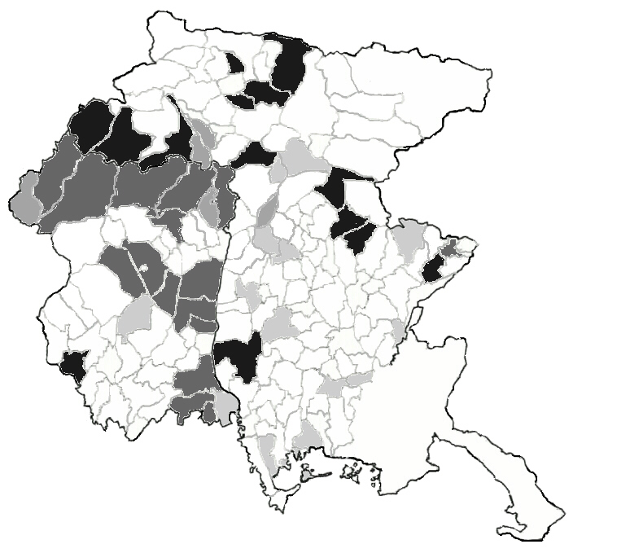
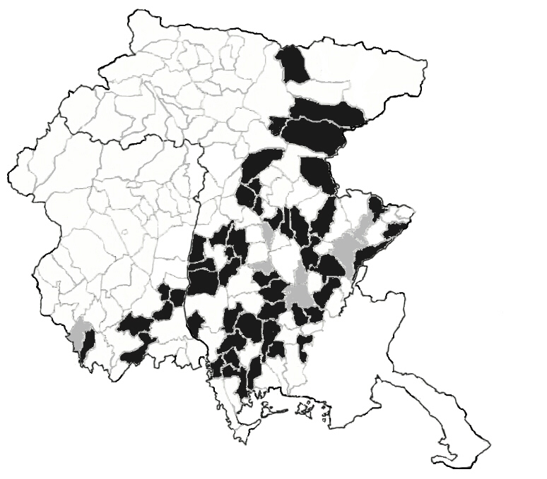
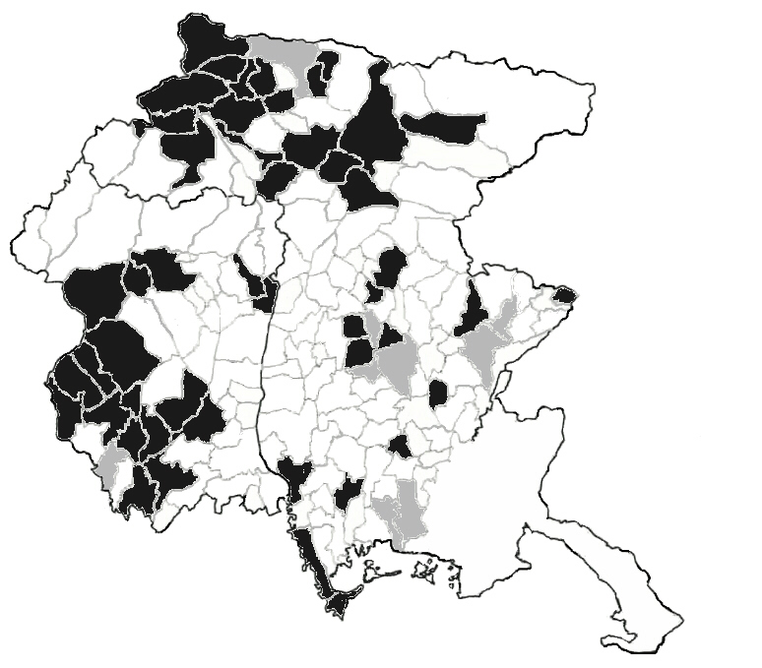
Politiche 1919
Liberali Popolari Socialisti

Slide 24
Suggerimenti bibliografici
AA.VV., Storia economica e sociale di Trieste, Trieste, Lint, 2001
Elio Apih, Trieste, Roma-Bari, Laterza, 1988.
Lucio Fabi, Gente di Trincea. La Grande Guerra sul Carso e sull’Isonzo, Milano, Mursia, 2014 (II ed.)
Roberto Finzi, Claudio Magris, Giovanni Miccoli (a cura di), Storia d’Italia. Le regioni dall’Unità a oggi. Il Friuli-Venezia Giulia, Torino, Einaudi, 2002,
Istituto regionale per la storia del movimento di liberazione in Friuli Venezia Giulia, Friuli e Venezia Giulia. Storia del ‘900, Gorizia, LEG, 1997
Giulio Sapelli, Trieste italiana. Mito e destino economico, Milano, Angeli, 1990
Antonio Sema, La Grande Guerra sul fronte dell’Isonzo, Gorizia, LEG, 2014 (II ed.)
Ti ho spedito lire cento. Le stagioni di Luigi Piccoli, emigrante friulano. Lettere famigliari (1905-1915), a cura di A. D’Agostin, J. Grossutti, Pordenone, Ed. Biblioteca dell’Immagine, 1997
Angelo Vivante, Irredentismo adriatico. Contributo alla discussione sui rapporti Austro-Italiani, Firenze, Libreria «La Voce», 1912.
Domenico Pecile, Le condizioni di Udine e del Friuli dopo la liberazione, s.d., s.l., 1918

Slide 25
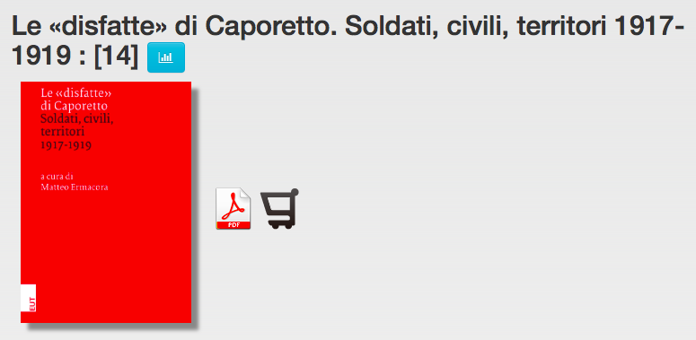
Per scaricare liberamente: https://eut.units.it/CAT?query=ANY%253Dermacora&orderby=DTE&page=0

Slide 26
Relazione della Commissione mista storico-culturale italo-slovena (1993 – 2001)
https://www.isgrec.it/confine_orientale_2018/materiali/relazione%20commissione%20mista.pdf
Istituto regionale per la storia della Resistenza e dell’età contemporanea nel friuli Venezia Giulia, Vademecum per il giorno del ricordo (versione gennaio 2019)
http://www.irsrecfvg.eu/didattica/168/Vademecum-per-il-Giorno-del-Ricordo
Il confine italo-sloveno: analisi e riflessioni - documento approvato dal Comitato nazionale ANPI il 9 dicembre 2016
https://www.anpi.it/articoli/1682/il-confine-italo-sloveno-analisi-e-riflessioni
Ministero dell’Istruzione, Linee guida per la didattica della frontiera adriatica, 20 ottobre 2022
https://www.miur.gov.it/-/linee-guida-per-la-didattica-della-frontiera-adriatica

Slide 27
Alessio FORNASIN , Marco BRESCHI , La popolazione di Venezia Giulia, Quarnaro e Dalmazia secondo le fonti statistiche ufficiali italiane (1931-1943), in «ACTA HISTRIAE», 2013, n.4, pp.707-728 https://zdjp.si/wp-content/uploads/2014/02/fornasin-breschi.pdf
Francesco Scabar, Una lettura del censimento asburgico del 1910, in «Quaderni CRS», 2019, pp. 307-378
Francesco Scabar, Il censimento italiano del 1° dicembre 1921, https://hrcak.srce.hr/file/388112
Sergio Zilli Geografia elettorale del Friuli - Venezia Giulia (1919-1996). Consenso, territorio e società, Udine, I.F.S.M.L., 2000. ISBN 88-87388-04-0
Sergio Zilli, Geografia del consenso elettorale nel Friuli del primo dopoguerra (1919-1924), in G. Corni (a cura di), Il Friuli. Storia e Società. Vol. III. La crisi dello stato liberale, Udine, I.F.S.M.L., 2000, pp.237-271.

